Slide 1
VR 자전거에서의
노면 질감 구현을 위한
진동 데이터 수집 및 분석
한국정보과학회
KSC2021 학부생/주니어 논문
경희대학교 김한엽
나혜원
윤동주
Notes:
안녕하세요
학부생논문 "VR 자전거에서의 노면 질감 구현을 위한 진동 데이터 수집 및 분석" 발표를 맡은 김한엽입니다.
그럼 발표시작하겠습니다
먼저 연구배경입니다.

Slide 2
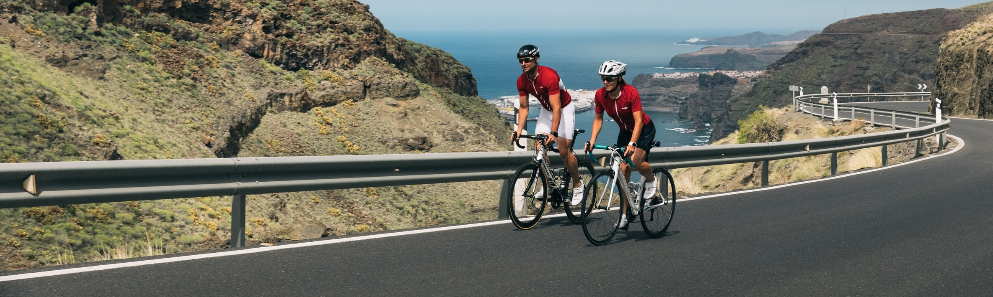


연구배경
실외활동
실내활동
Notes:
먼저 연구배경입니다.
코로나바이러스로 인해 실외활동이 축소되고 실내활동이 확대되었습니다.
하지만, 실내자전거는 실외자전거보다 시각적, 촉각적인 부분에서 현실감이 떨어진다는 단점 존재합니다.
저희는 실내자전거에 노면질감을 구현해 보다 나은 현실감을 가진 실내활동을 만들고자 연구를 진행했습니다.
저희가 조사한 관련된 연구 및 기술을 가진 제품들입니다.

Slide 3
연구배경
실외활동
실내활동
Notes:
먼저 연구배경입니다.
코로나바이러스로 인해 실외활동이 축소되고 실내활동이 확대되었습니다.
하지만, 실내자전거는 실외자전거보다 시각적, 촉각적인 부분에서 현실감이 떨어진다는 단점 존재합니다.
저희는 실내자전거에 노면질감을 구현해 보다 나은 현실감을 가진 실내활동을 만들고자 연구를 진행했습니다.
저희가 조사한 관련된 연구 및 기술을 가진 제품들입니다.

Slide 4
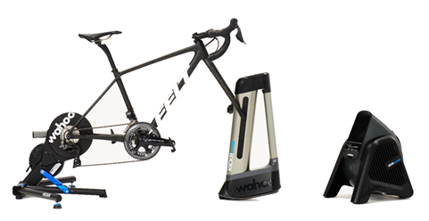
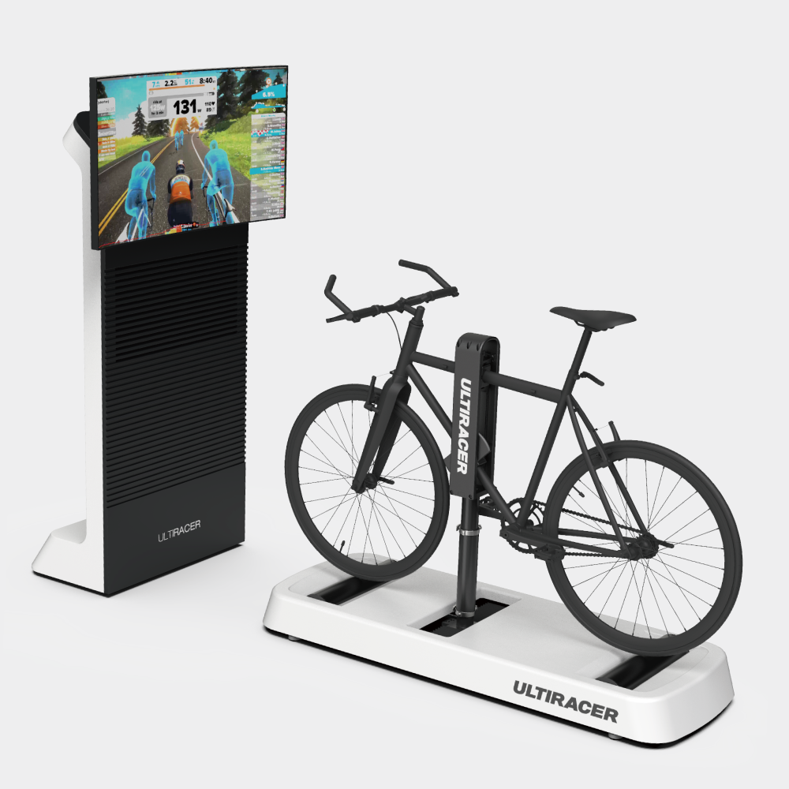
연구배경
- 즈위프트(Zwift)
가상 라이딩 시뮬레이션 장비에 따라 게임 속 환경(페달링 강도, 경사도 등)을 구현
실외활동
- 얼티레이서(Ultiracer)
실제 자전거를 이용하는 평롤러
조향이 가능하고 기울어짐을 구현
실내활동
시각적, 촉각적 피드백 부족
Notes:
먼저 연구배경입니다.
코로나바이러스로 인해 실외활동이 축소되고 실내활동이 확대되었습니다.
하지만, 실내자전거는 실외자전거보다 시각적, 촉각적인 부분에서 현실감이 떨어진다는 단점 존재합니다.
저희는 실내자전거에 노면질감을 구현해 보다 나은 현실감을 가진 실내활동을 만들고자 연구를 진행했습니다.
저희가 조사한 관련된 연구 및 기술을 가진 제품들입니다.

Slide 5
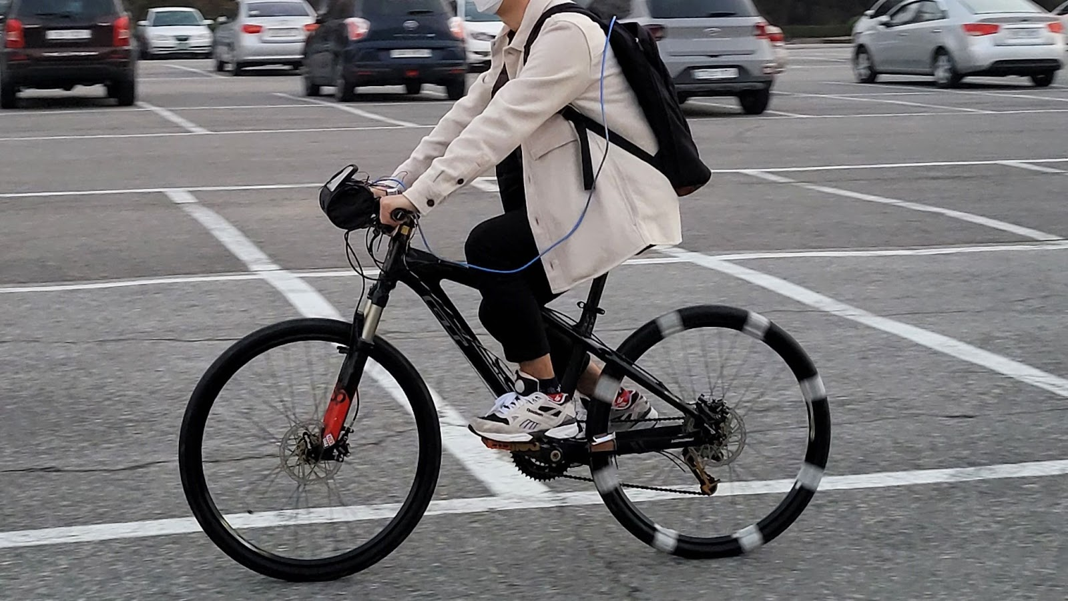
관련 연구 및 기술
- 즈위프트(Zwift)
가상 라이딩 시뮬레이션 장비에 따라 게임 속 환경(페달링 강도, 경사도 등)을 구현
- 얼티레이서(Ultiracer)
실제 자전거를 이용하는 평롤러
조향이 가능하고 기울어짐을 구현
Notes:
저희가 조사한 관련된 연구 및 기술을 가진 제품들입니다.
위 제품은 즈위프트라는 업체에서 판매하는 실내자전거입니다. 이 업체의 경우 사람들과 함께 즐길 수 있는
라이딩 게임을 제공하고 보유하고있는 장비에 따라 게임 속 환경에 따른 패달링의 강도, 바람, 경사등의 구현이 가능합니다.
아래 제품은 리얼디자인테크라는 회사에서 판매하는 얼티레이서라는 제품입니다.
이 제품의 경우 평롤러와 같디 실제 자전거를 이용하며 조향이 가능하고 기울어짐의 구현이 가능합니다.
저희는 두 제품과 차별점을 두어 핸들에 전해지는 노면 질감에 포커스를 맞추어 연구를 진행했습니다.
노면 질감 구현을 위한 진동데이터 시스템입니다.

Slide 6
핸들에 전해지는 노면 질감
관련 연구 및 기술
- 즈위프트(Zwift)
가상 라이딩 시뮬레이션 장비에 따라 게임 속 환경(페달링 강도, 경사도 등)을 구현
- 얼티레이서(Ultiracer)
실제 자전거를 이용하는 평롤러
조향이 가능하고 기울어짐을 구현
Notes:
저희가 조사한 관련된 연구 및 기술을 가진 제품들입니다.
위 제품은 즈위프트라는 업체에서 판매하는 실내자전거입니다. 이 업체의 경우 사람들과 함께 즐길 수 있는
라이딩 게임을 제공하고 보유하고있는 장비에 따라 게임 속 환경에 따른 패달링의 강도, 바람, 경사등의 구현이 가능합니다.
아래 제품은 리얼디자인테크라는 회사에서 판매하는 얼티레이서라는 제품입니다.
이 제품의 경우 평롤러와 같디 실제 자전거를 이용하며 조향이 가능하고 기울어짐의 구현이 가능합니다.
저희는 두 제품과 차별점을 두어 핸들에 전해지는 노면 질감에 포커스를 맞추어 연구를 진행했습니다.
노면 질감 구현을 위한 진동데이터 시스템입니다.

Slide 7
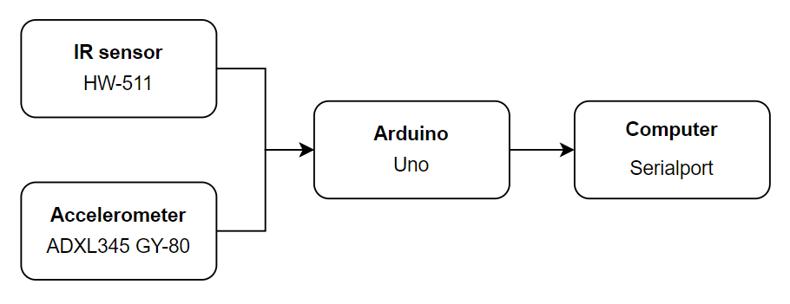
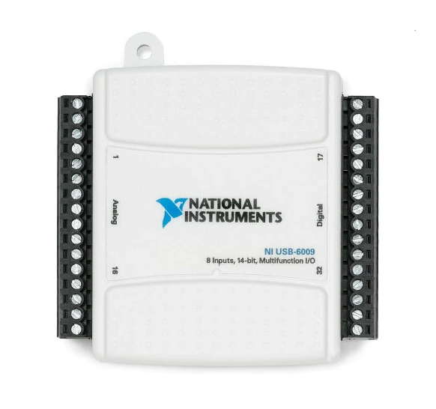
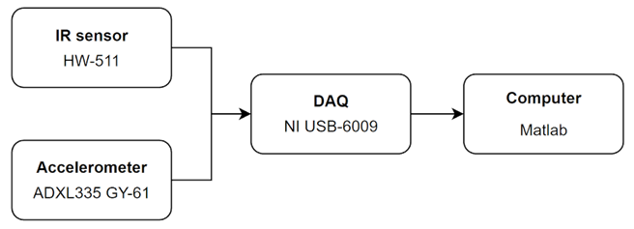
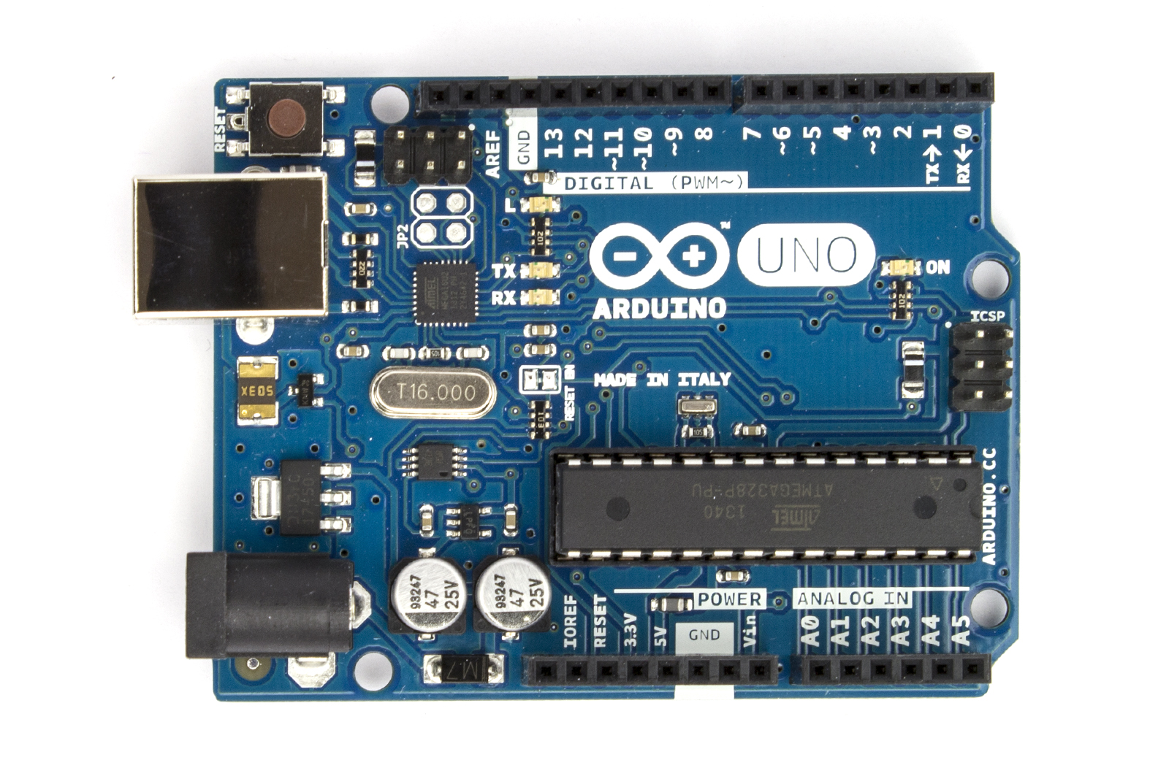
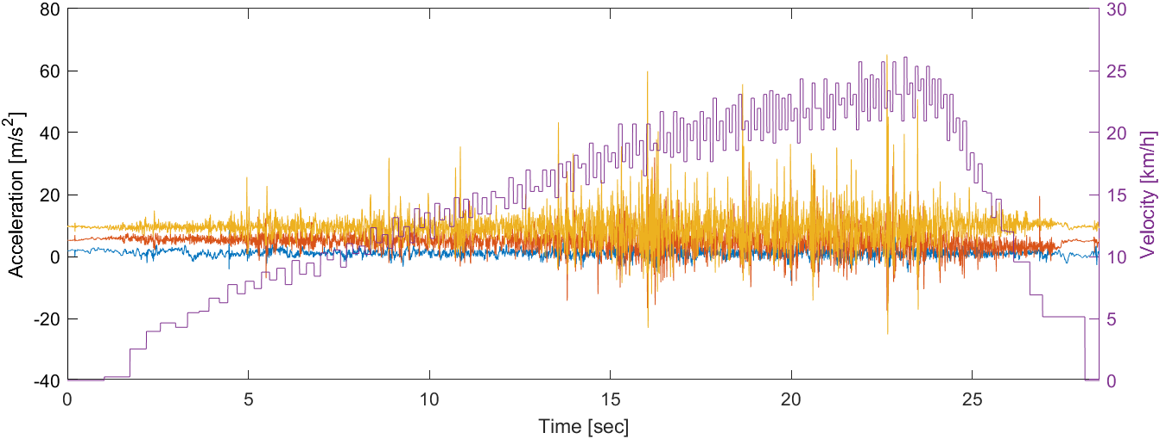
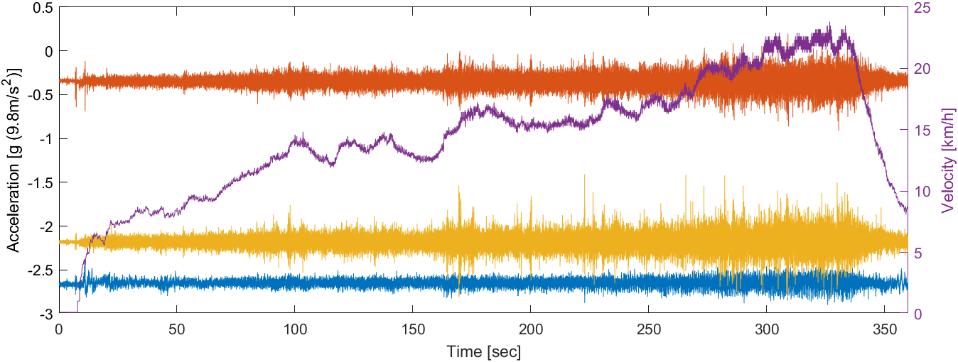
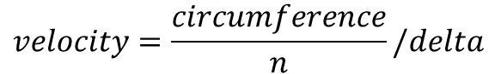
데이터 수집
아두이노 or DAQ
가속도 센서
노트북
아두이노 시스템 개략도 및 수집 데이터
DAQ 시스템 개략도 및 수집 데이터
IR센서
8등분으로 마킹 된 바퀴 (아두이노 시스템의 경우 4등분)
$$velocity=\frac{circumference}{n}/delta$$
Notes:
노면 질감 구현을 위한 진동데이터 시스템입니다.
뒷바퀴를 일정한 길이로 나누어 마킹을 하였고 마킹을 IR센서가 읽는 식으로 구성했습니다.
수식과 같이 마킹의 간격을 측정 간격으로 나누어 속력을 측정하였습니다.
핸들부에는 가속도 센서와 데이터 입력장치(아두이노혹은 DAQ)가 들어있습니다.
그리고 측정자의 가방에 노트북으로 연결되어 데이터가 저장되게 구성했습니다.
저희는 두 가지 방법을 이용해 데이터 수집을 진행했습니다.

Slide 8
데이터 수집
아두이노 시스템 개략도 및 수집 데이터
DAQ 시스템 개략도 및 수집 데이터
Notes:
저희는 두 가지 방법을 이용해 데이터 수집을 진행했습니다.
먼저 아두이노를 사용하였는데 아두이노의 경우 시스템 구현비용이 저렴하다는 장점이 있지만 데이터 수집 주기가 길다는 단점이 있습니다.
진동 출력에 있어서 데이터 수집 주파수가 출력범위를 제한시키기 때문에 기준을 1000Hz로 설정했지만 아두이노 시스템으로는 250Hz가 최대였습니다.
때문에 DAQ를 이용한 시스템으로 변경하게 되었습니다.
DAQ시스템은 비용은 비싸지만 데이터 수집 주기가 짧습니다.
저희는 DAQ를 이용해 2000Hz로 인조잔디구장, 아스팔트, 격자무늬바닥에서 데이터를 수집했습니다.
다음은 수집한 데이터를 처리하는 방법입니다.

Slide 9
데이터 수집
아두이노 시스템 개략도 및 수집 데이터
DAQ 시스템 개략도 및 수집 데이터
250Hz
Notes:
저희는 두 가지 방법을 이용해 데이터 수집을 진행했습니다.
먼저 아두이노를 사용하였는데 아두이노의 경우 시스템 구현비용이 저렴하다는 장점이 있지만 데이터 수집 주기가 길다는 단점이 있습니다.
진동 출력에 있어서 데이터 수집 주파수가 출력범위를 제한시키기 때문에 기준을 1000Hz로 설정했지만 아두이노 시스템으로는 250Hz가 최대였습니다.
때문에 DAQ를 이용한 시스템으로 변경하게 되었습니다.
DAQ시스템은 비용은 비싸지만 데이터 수집 주기가 짧습니다.
저희는 DAQ를 이용해 2000Hz로 인조잔디구장, 아스팔트, 격자무늬바닥에서 데이터를 수집했습니다.
다음은 수집한 데이터를 처리하는 방법입니다.

Slide 10
데이터 수집
DAQ 시스템 개략도 및 수집 데이터
아두이노 시스템 개략도 및 수집 데이터
2000Hz
데이터 처리 전
Notes:
저희는 두 가지 방법을 이용해 데이터 수집을 진행했습니다.
먼저 아두이노를 사용하였는데 아두이노의 경우 시스템 구현비용이 저렴하다는 장점이 있지만 데이터 수집 주기가 길다는 단점이 있습니다.
진동 출력에 있어서 데이터 수집 주파수가 출력범위를 제한시키기 때문에 기준을 1000Hz로 설정했지만 아두이노 시스템으로는 250Hz가 최대였습니다.
때문에 DAQ를 이용한 시스템으로 변경하게 되었습니다.
DAQ시스템은 비용은 비싸지만 데이터 수집 주기가 짧습니다.
저희는 DAQ를 이용해 2000Hz로 인조잔디구장, 아스팔트, 격자무늬바닥에서 데이터를 수집했습니다.
다음은 수집한 데이터를 처리하는 방법입니다.

Slide 11
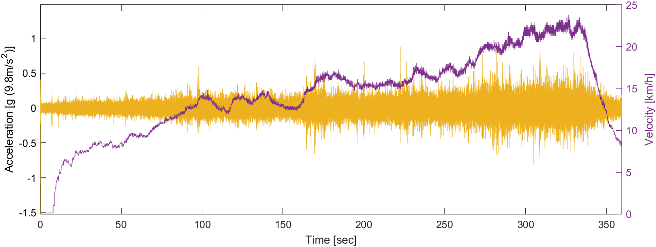
데이터 처리
High-pass filter
(7Hz)
데이터 처리 전
Dtf321.m
Fourier Transform
ↆ
L2 norm(x, y, z acc. vector)
ↆ
Inverse Fourier Transform
데이터 처리 후
Notes:
다음은 수집한 데이터를 처리하는 방법입니다.
먼저 하이패스필터를 이용해 미세한 홈이나 돌출부로부터 발생하는 노이즈를 제거합니다.
이후 dft321코드를 이용해 x,y,z,축의 가속도를 하나의 가속도로 통합합니다.
이 코드는 각 축에 대해 푸리에 변환을 진행한 후 각 가속도에 대해 x,y,z,축을 요소로 하는 벡터의 L2놈을 구합니다.
이후 역푸리에변환으로 다시 시간도메인 가속도로 변환하는 코드입니다.
이후, 속력에 따른 진동 구현을 위해 데이터를 분할하고 보간법을 사용했습니다.

Slide 12
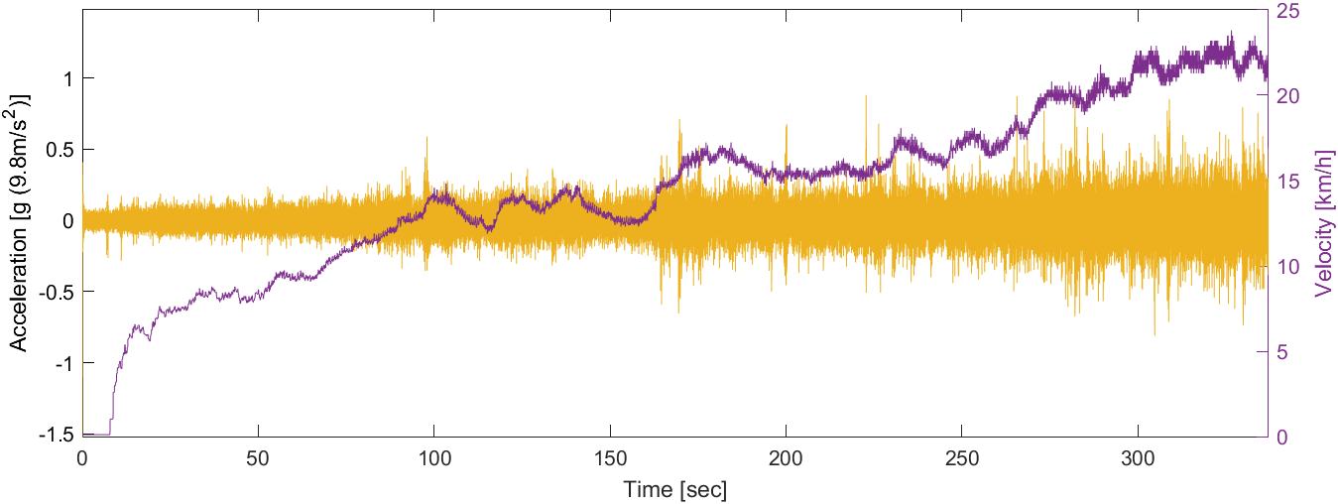
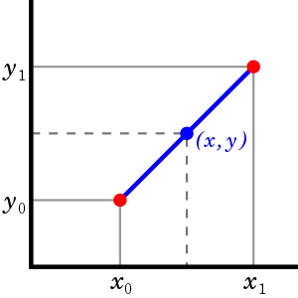
데이터 분할 및 보간
데이터 분할 (예시)
보간법
시간에 따른 가속도 (시간 도메인)
or
푸리에 변환 값 (진동수 도메인)
속력
17 20 22
2km/h
7km/h
12km/h
17km/h
20km/h…?
22km/h
Notes:
이후, 속력에 따른 진동 구현을 위해 데이터를 분할하고 보간법을 사용했습니다.
브레이크의 영향을 받은 후반부의 급속한 감속구간을 제거한 뒤,
오차범위를 +- 0.2km/h로 설정하고 각 범위에 속하는 속력데이터와 가속도 데이터를 분류하여 저장했습니다.
분류된 데이터들은 대표 속도를 설정해 모두 동일한 속력으로 가정했습니다. ppt화면은 예시로, 이해를 돕기위해 간격을 크게 설정한 모습입니다.
대표속도가 아닌 속도에 대해서는 보간법을 이용해 데이터를 생성하는 방법을 고안했습니다.

Slide 13
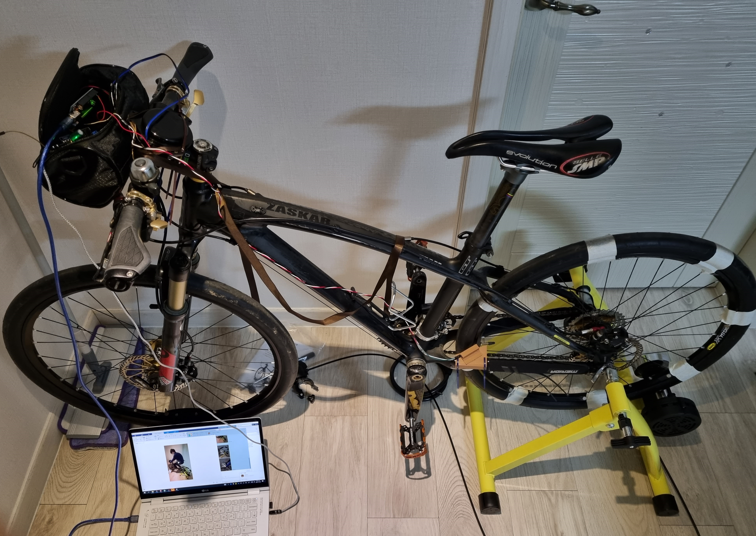
데이터 분할 및 보간
데이터 분할 (예시)
보간법
시간에 따른 가속도 (시간 도메인)
or
푸리에 변환 값 (진동수 도메인)
속력
17 20 22
2km/h
7km/h
12km/h
17km/h
20km/h…?
22km/h
Notes:
대표속도가 아닌 속도에 대해서는 보간법을 이용해 데이터를 생성하는 방법을 고안했습니다.
보간법은 시간도메인 보간법과 주파수도메인 보간법 두 가지 방법이 존재합니다.
시간에 따른 변화가 중요하다면 시간도메인 보간법이 더 효과적이겠지만,
우리 연구는 진동수에 대한 보간이므로 푸리에 변환이 보다 효과적일 것입니다.
진행한 연구를 실제 자전거에 구현한 모습입니다.

Slide 14
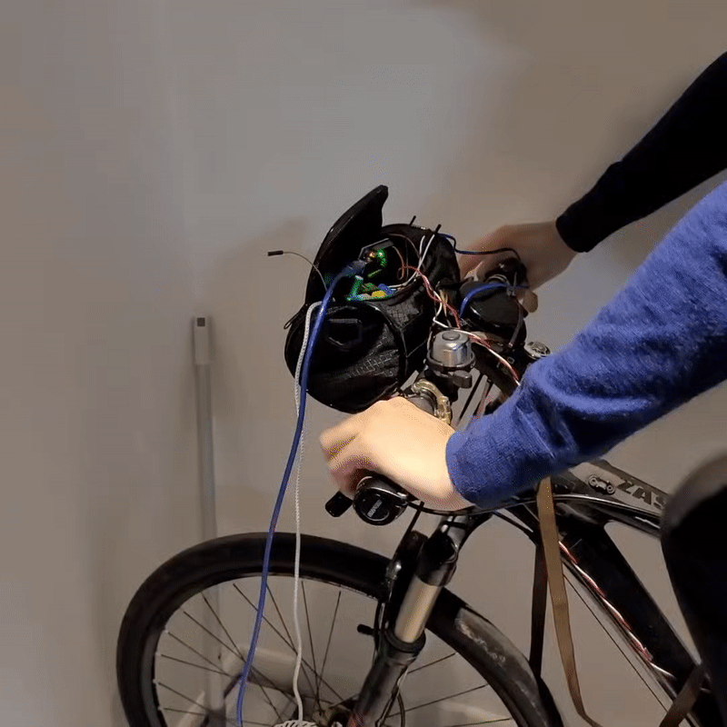
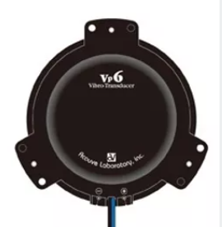
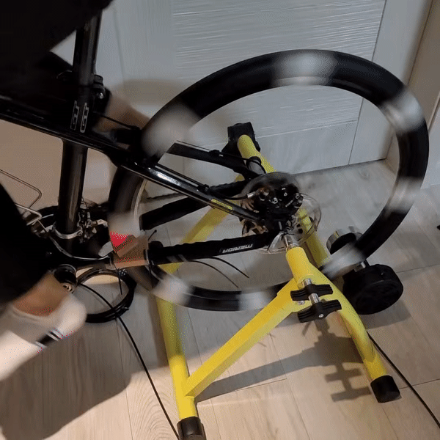
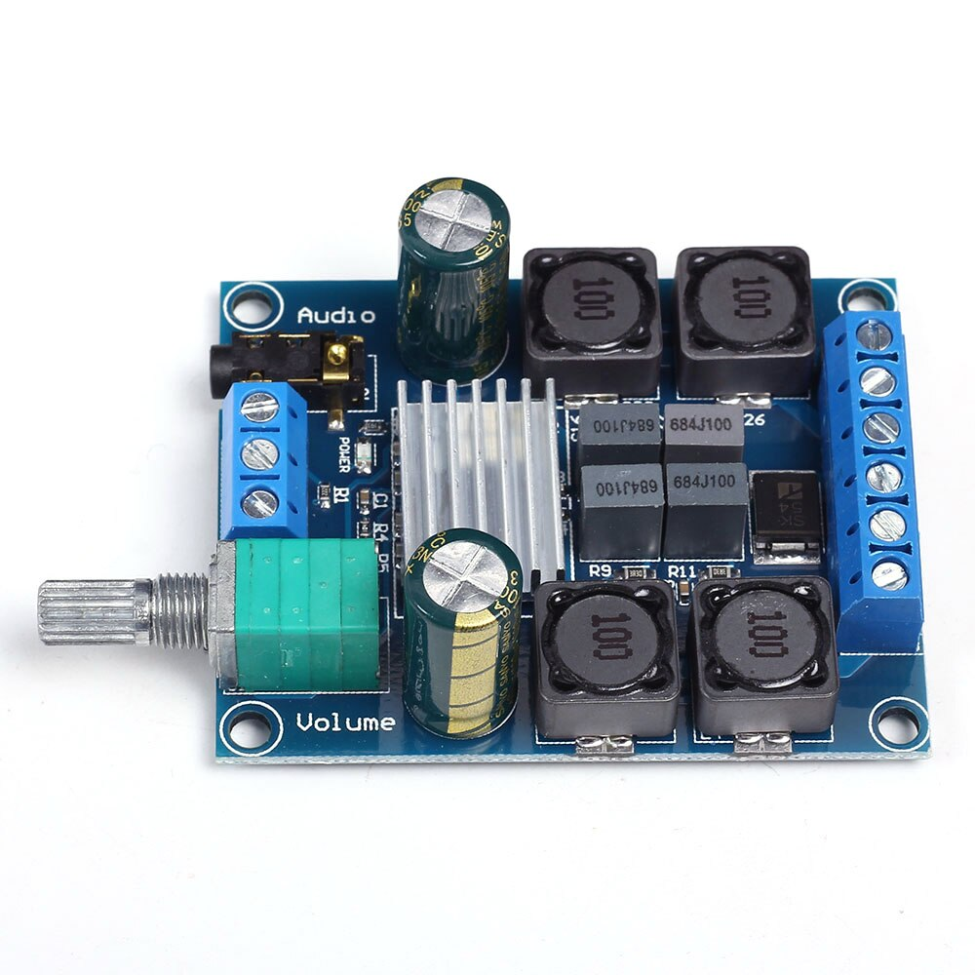
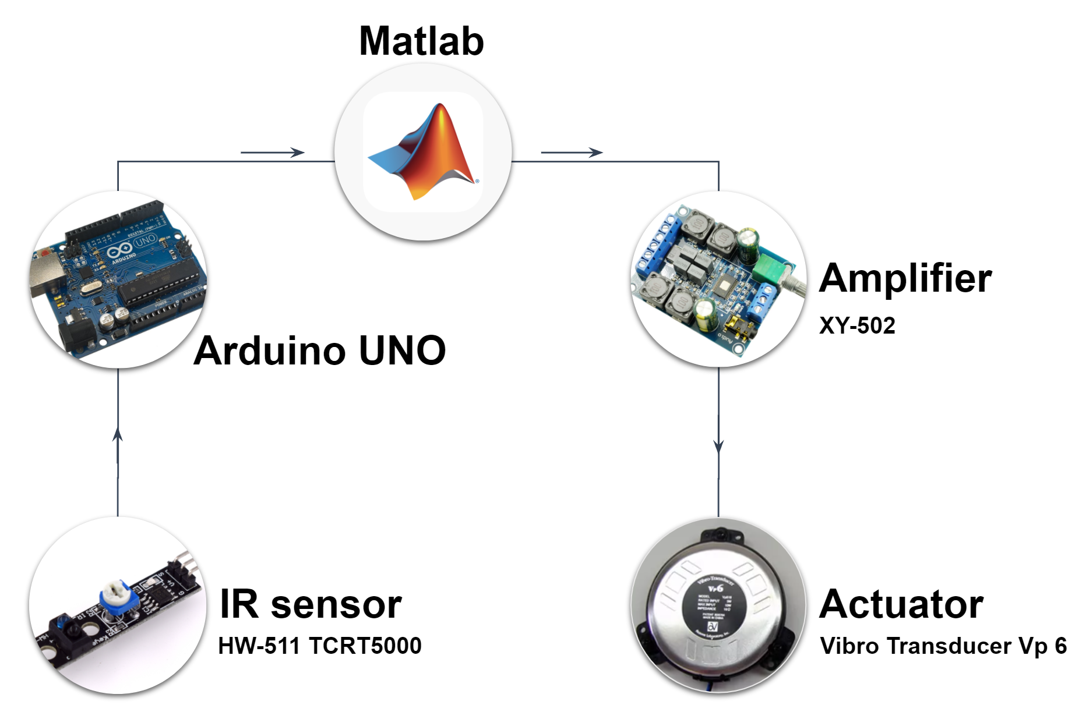
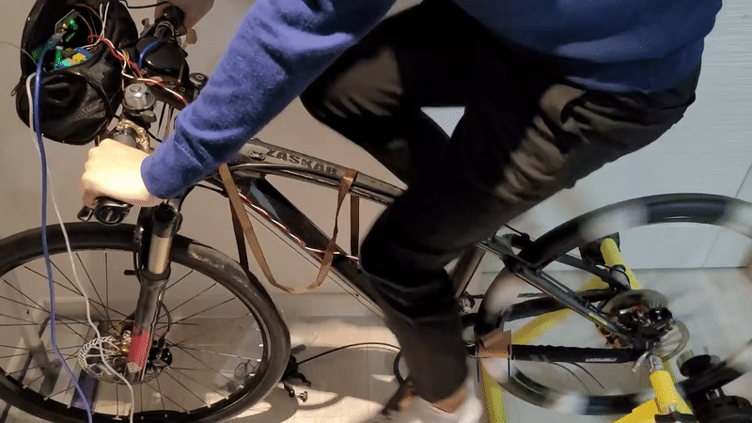
구현
Actuator
(Vp6 Series)
Arduino
(Uno)
Amplifier
(XY-502)
Notes:
진행한 연구를 실제 자전거에 구현한 모습입니다.
핸들부에는 액튜에이터가 부착되어있고 앞주머니에는 아두이노와 앰플리파이어가 들어있습니다.
패달을 굴리면 뒷바퀴가 돌아가고 IR센서가 마킹을 읽고 신호를 보내 아두이노에서 속력으로 변환합니다.
아두이노는 노트북의 Matlab으로 계산된 속력을 보내고 Matlab은 입력속력에 따라 보간을 수행합니다.
보간으로 구해진 데이터를 앰플리파이어로 전송하고 액튜에이터를 통해 진동으로 출력됩니다.
전체적인 모습은 이렇습니다.

Slide 15
구현
Notes:
진행한 연구를 실제 자전거에 구현한 모습입니다.
핸들부에는 액튜에이터가 부착되어있고 앞주머니에는 아두이노와 앰플리파이어가 들어있습니다.
패달을 굴리면 뒷바퀴가 돌아가고 IR센서로 입력받아 속력으로 변환합니다.
변환되는 속력에 따라 아두이노는 노트북의 Matlab으로 신호를 보내고 Matlab은 입력신호에따라 보간을 수행하여 앰플리파이어로 전송해 액튜에이터로 출력됩니다.
전체적인 모습은 이렇습니다. 아두이노와 IR센서가 깜빡이며 데이터를 전송하고있는 것을 확인할 수 있습니다.

Slide 16
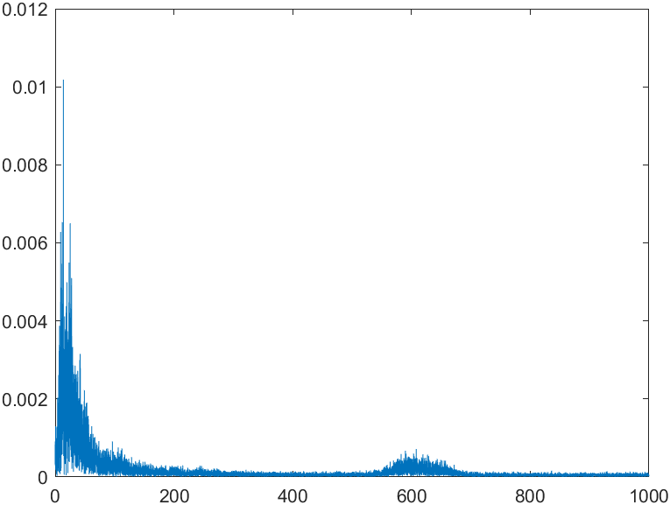
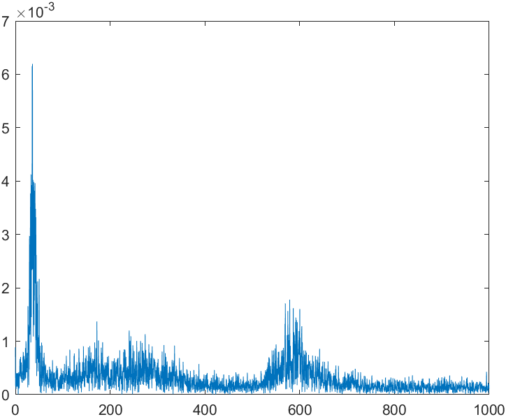
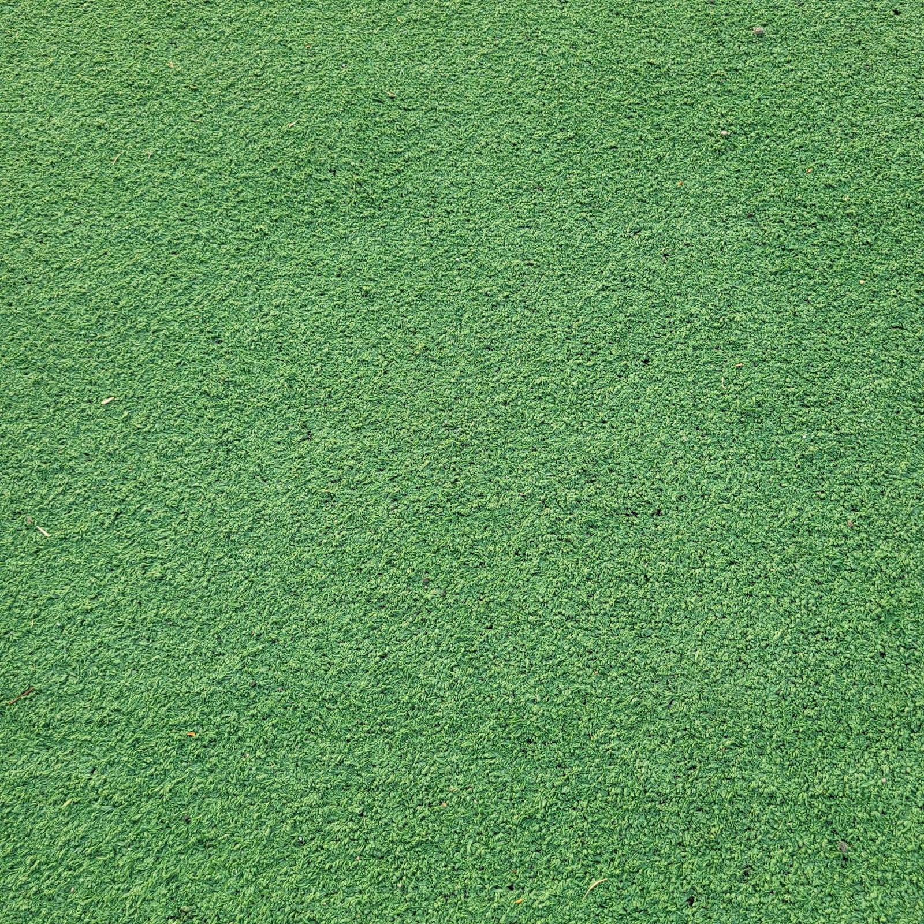
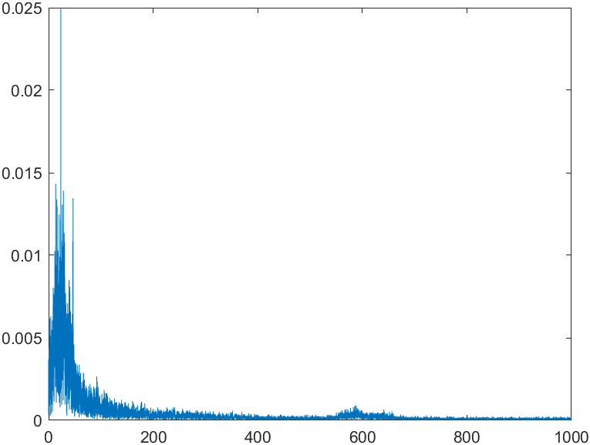
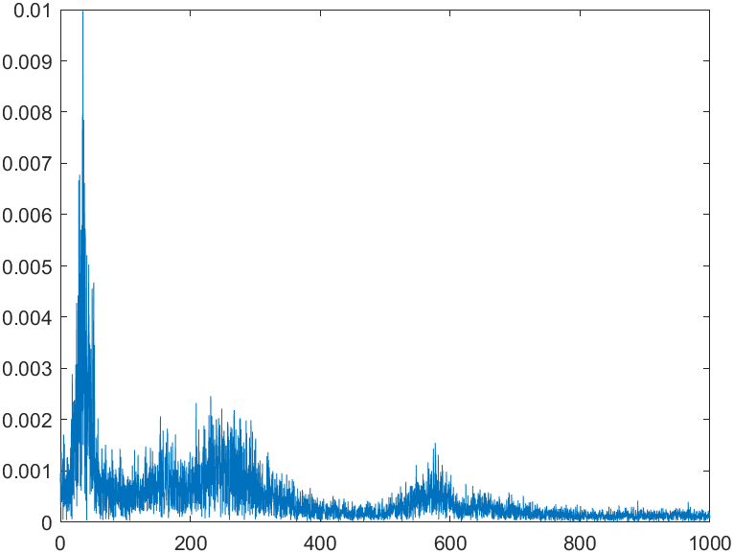
데이터 비교
12.6km/h
12.6km/h
21.4km/h
21.4km/h
인조잔디 구장
수집 데이터
액츄에이터 출력
Notes:
저희는 두 가지 방법을 이용해 데이터 수집을 진행했습니다.
먼저 아두이노를 사용하였는데 아두이노의 경우 시스템 구현비용이 저렴하다는 장점이 있지만 데이터 수집 주기가 길다는 단점이 있습니다.
진동 출력에 있어서 데이터 수집 주파수가 출력범위를 제한시키기 때문에 기준을 1000Hz로 설정했지만 아두이노 시스템으로는 250Hz가 최대였습니다.
때문에 DAQ를 이용한 시스템으로 변경하게 되었습니다.
DAQ시스템은 비용은 비싸지만 데이터 수집 주기가 짧습니다.
저희는 DAQ를 이용해 2000Hz로 인조잔디구장, 아스팔트, 격자무늬바닥에서 데이터를 수집했습니다.
다음은 수집한 데이터를 처리하는 방법입니다.

Slide 17
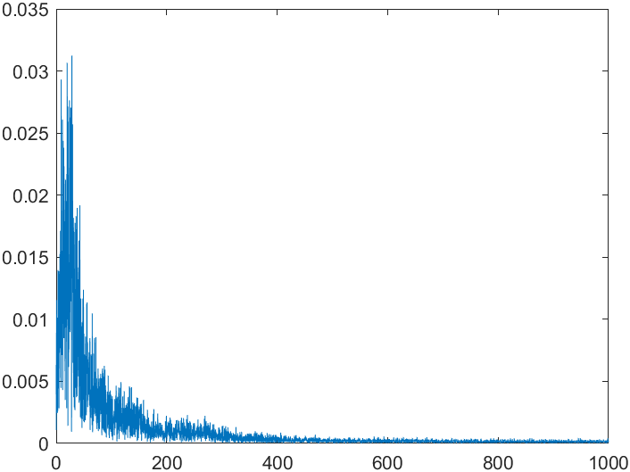
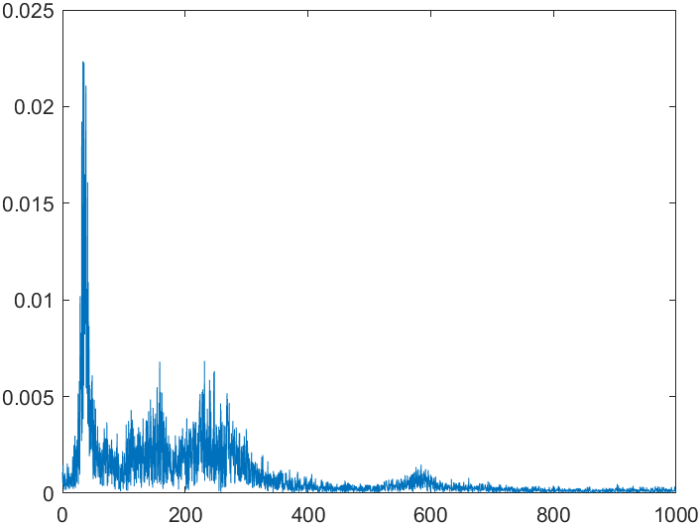
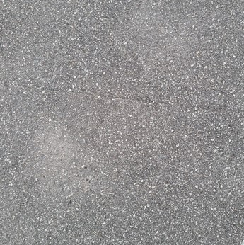
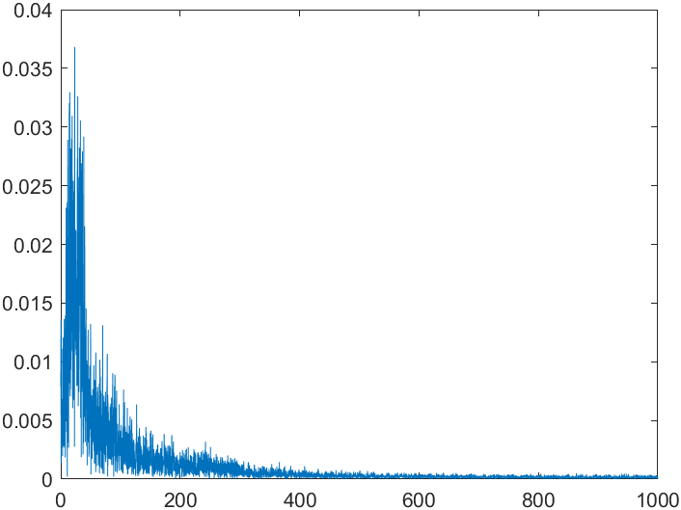
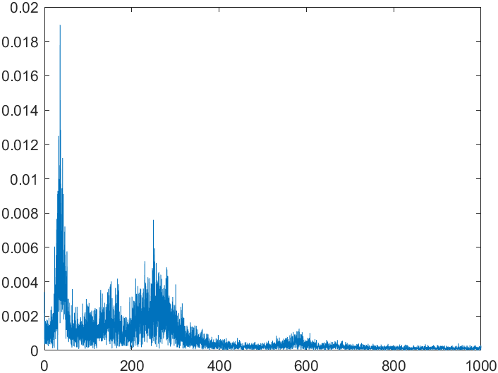
데이터 비교
16.2km/h
16.2km/h
21.4km/h
21.4km/h
아스팔트
수집 데이터
액츄에이터 출력
Notes:
저희는 두 가지 방법을 이용해 데이터 수집을 진행했습니다.
먼저 아두이노를 사용하였는데 아두이노의 경우 시스템 구현비용이 저렴하다는 장점이 있지만 데이터 수집 주기가 길다는 단점이 있습니다.
진동 출력에 있어서 데이터 수집 주파수가 출력범위를 제한시키기 때문에 기준을 1000Hz로 설정했지만 아두이노 시스템으로는 250Hz가 최대였습니다.
때문에 DAQ를 이용한 시스템으로 변경하게 되었습니다.
DAQ시스템은 비용은 비싸지만 데이터 수집 주기가 짧습니다.
저희는 DAQ를 이용해 2000Hz로 인조잔디구장, 아스팔트, 격자무늬바닥에서 데이터를 수집했습니다.
다음은 수집한 데이터를 처리하는 방법입니다.

Slide 18
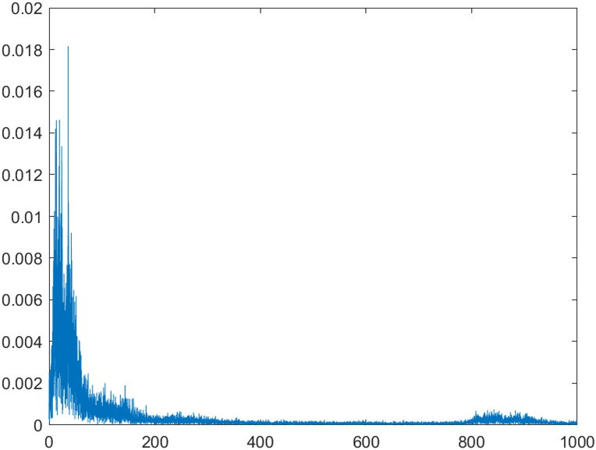
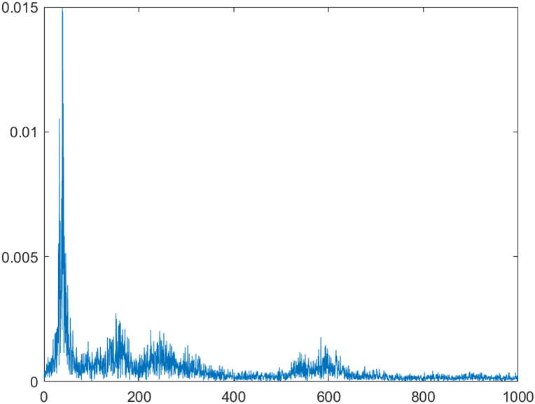
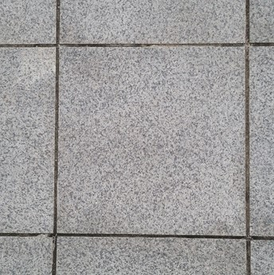
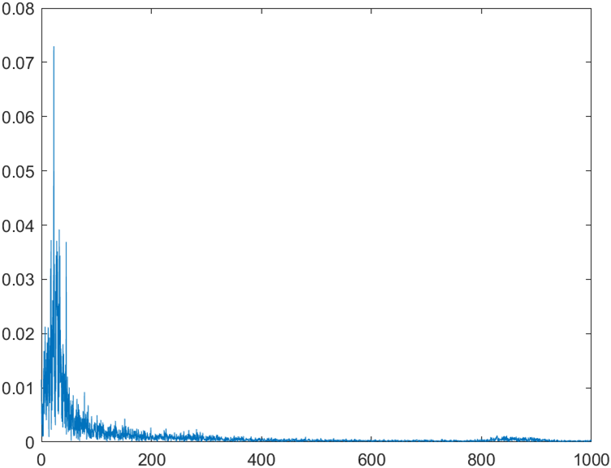
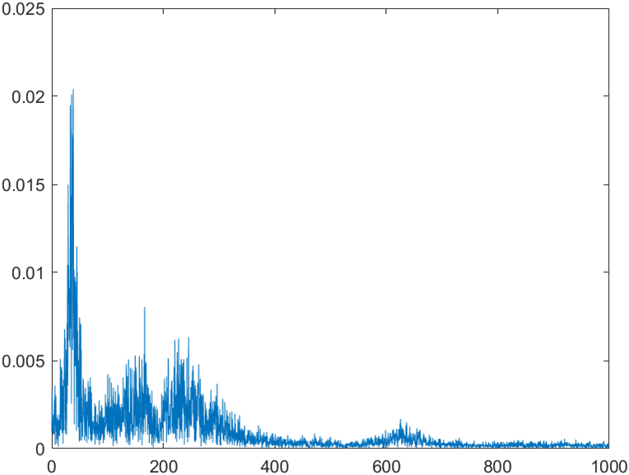
데이터 비교
11km/h
11km/h
20.6km/h
20.6km/h
격자무늬
수집 데이터
액츄에이터 출력
Notes:
저희는 두 가지 방법을 이용해 데이터 수집을 진행했습니다.
먼저 아두이노를 사용하였는데 아두이노의 경우 시스템 구현비용이 저렴하다는 장점이 있지만 데이터 수집 주기가 길다는 단점이 있습니다.
진동 출력에 있어서 데이터 수집 주파수가 출력범위를 제한시키기 때문에 기준을 1000Hz로 설정했지만 아두이노 시스템으로는 250Hz가 최대였습니다.
때문에 DAQ를 이용한 시스템으로 변경하게 되었습니다.
DAQ시스템은 비용은 비싸지만 데이터 수집 주기가 짧습니다.
저희는 DAQ를 이용해 2000Hz로 인조잔디구장, 아스팔트, 격자무늬바닥에서 데이터를 수집했습니다.
다음은 수집한 데이터를 처리하는 방법입니다.

Slide 19
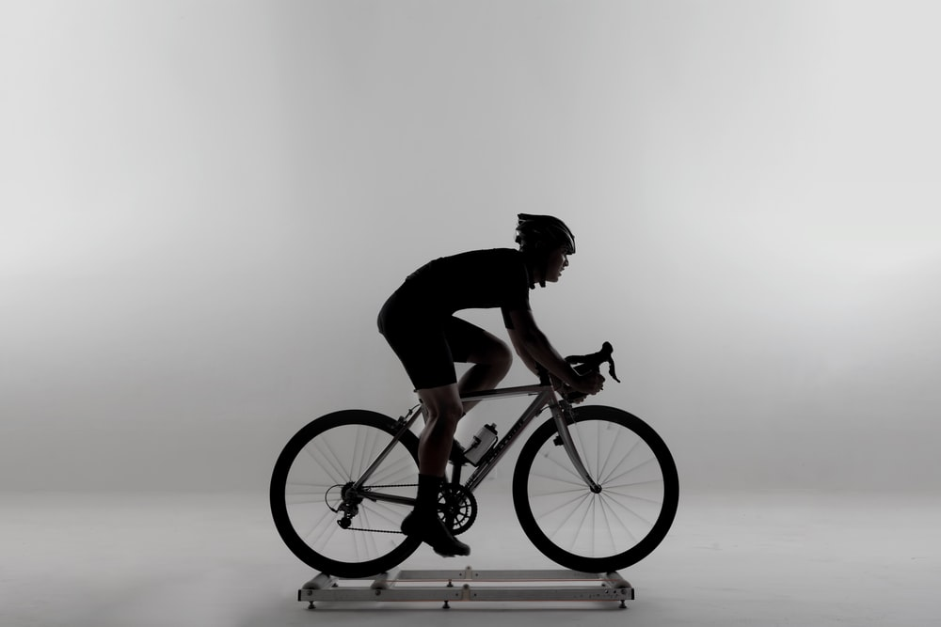
감사합니다.

